Slide 1
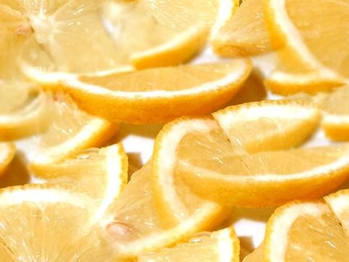
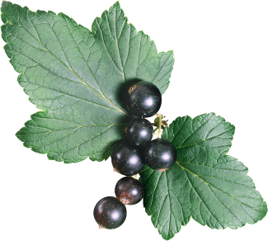
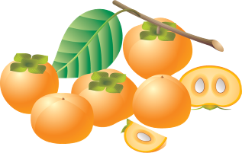
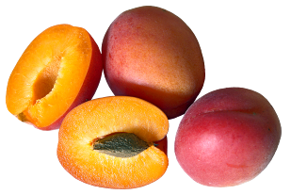
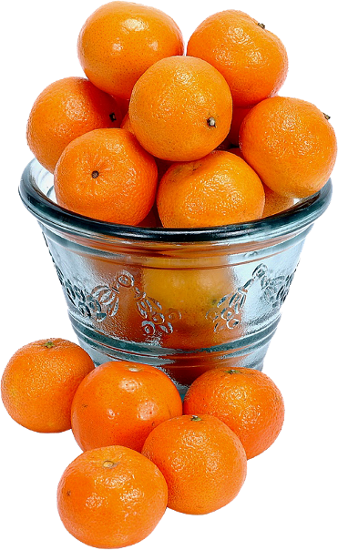
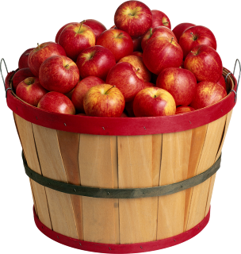
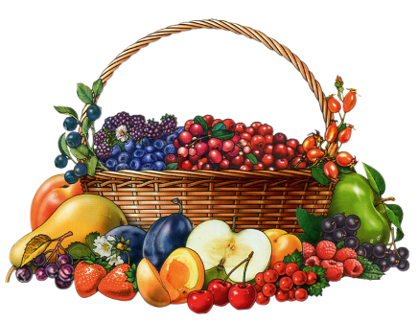
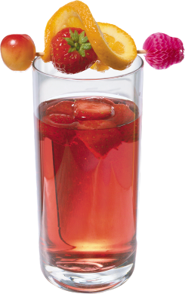
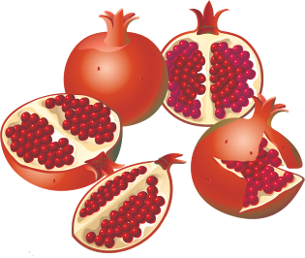
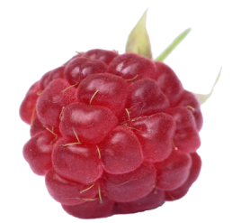
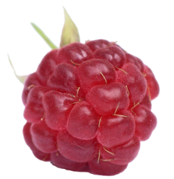
ИСТОЧНИКИ ВИТАМИНА С
Значительное количество витамина С содержится в продуктах растительного происхождения: цитрусовые, черная смородина, земляника, яблоки, абрикосы, персики, хурма, облепиха, шиповник, рябина, дыня,

Slide 2
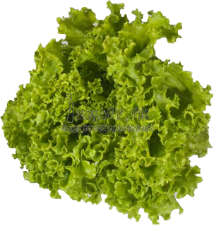
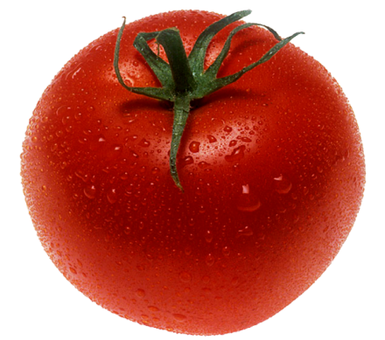
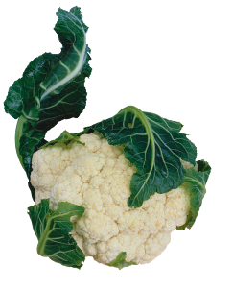

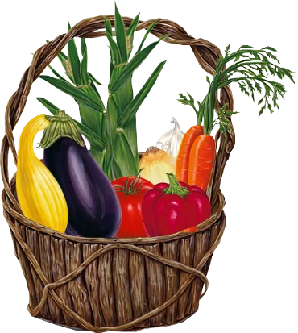
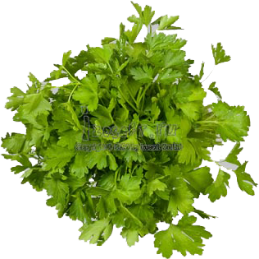
ИСТОЧНИКИ ВИТАМИНА С
овощи листовые зеленые,
брокколи, брюссельская капуста, цветная и кочанная капуста, болгарский перец, помидоры, печеный картофель в «мундире»
Травы: люцерна, коровяк, корень лопуха, хмель, хвощ, ламинария, мята перечная, крапива, овес, кайенский перец, красный перец, петрушка, сосновые иглы, тысячелистник, подорожник, лист малины, красный клевер,
плоды шиповника, щавель.
В продуктах животного происхождения витамин С представлен незначительно (печень, почки).

Slide 3

Витамин
D
Основная функция витамина D - обеспечение нормального роста, развития костей и зубов,
предупреждение рахита и остеопороза.
Он регулирует минеральный обмен и способствует отложению кальция в костной ткани и дентине, таким образом, препятствуя остеомаляции (размягчению) костей.

Slide 4
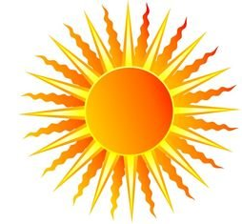
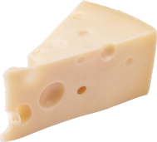
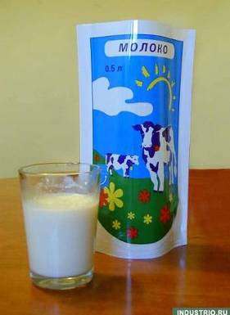
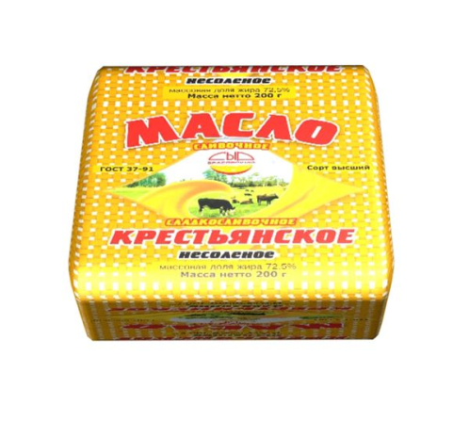
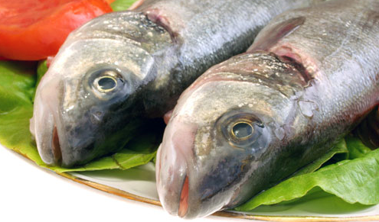
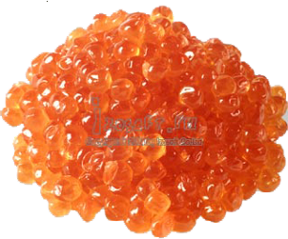
ИСТОЧНИКИ ВИТАМИНА D
Витамин D образуется в коже под действием солнечных лучей.
При условии, что организм получает достаточное количество ультрафиолетового излучения, потребность в витамине D компенсируется полностью. Наиболее эффективны солнечные лучи утром и на закате.
Но нужно учесть, что чем темнее кожа, тем меньше витамина D вырабатывается под действием солнечного света, а также стареющая кожа теряет свою способность вырабатывать витамин D.
Дополнительные пищевые источники витамина D:
молочные продукты, рыбий жир, сардины, сельдь, лосось, тунец, яичный желток, сливочное масло, сыр, икра, растительные масла, крапива, петрушка

Slide 5

Витамин
Е
Витамин Е улучшает циркуляцию крови, необходим для регенерации тканей. Он обеспечивает нормальную свертываемость крови и заживление; снижает возможность образования шрамов от некоторых ран;
снижает кровяное давление;
улучшает атлетические достижения; поддерживает здоровье нервов и мускулов.

Slide 6
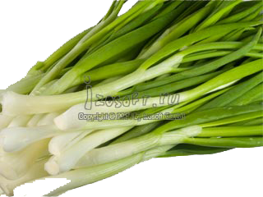
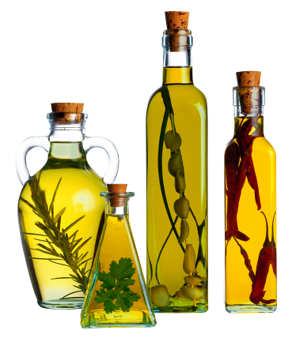
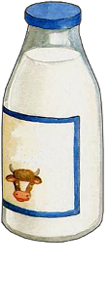
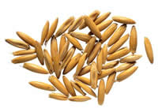
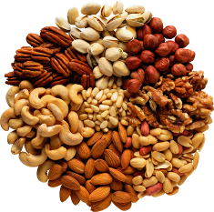
ИСТОЧНИКИ ВИТАМИНА E
Растительные масла:
подсолнечное, хлопковое, кукурузное, оливковое;
семечки яблок, орехи (миндаль, арахис),
зеленые листовые овощи,
злаковые (овсянка, соя, пшеница и ее проростки), броколли, брюссельская капуста,
листовая зелень, шпинат, бобовые,
яичный желток, печень, молоко.

Slide 7
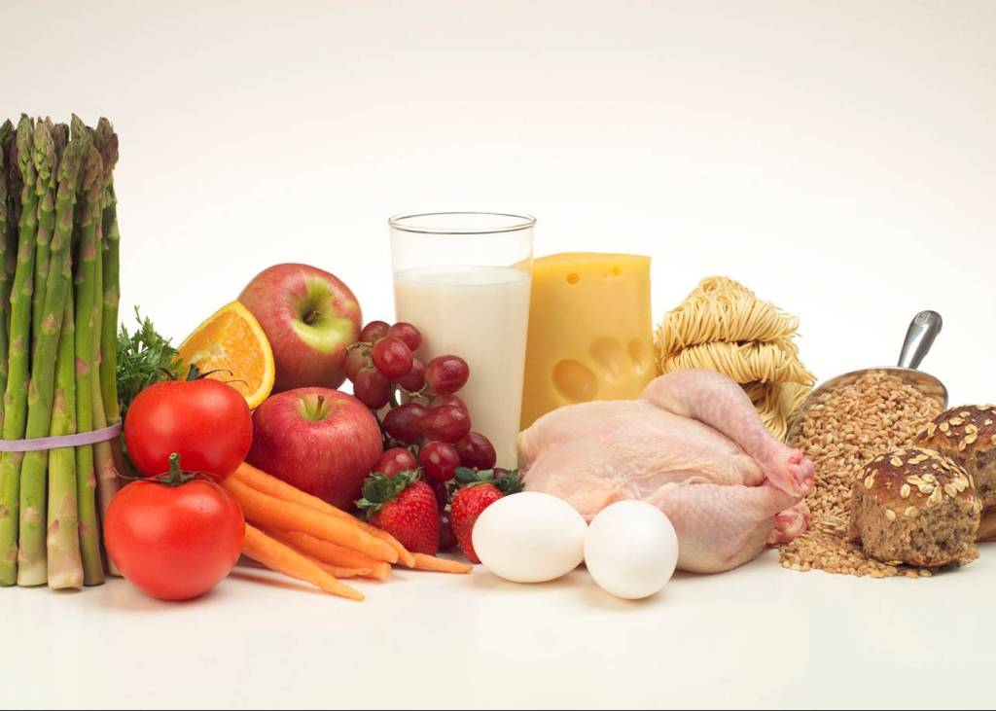
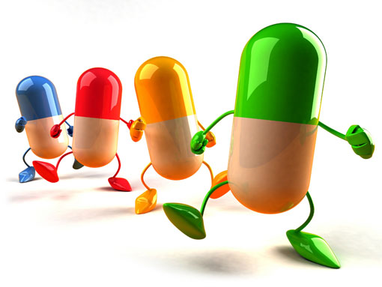
Каждый вид продуктов полезен по - своему.
Очень важно,
чтобы мы употребляли в правильной пропорции
все необходимые
продукты.
А также желательно
дополнительно принимать
специальные
витаминные комплексы,
так как не все витамины
хорошо усваиваются
из продуктов питания.
ВСЕМ ЗДОРОВЬЯ!!!

